Slide 1
ХАН-УУЛ ДҮҮРГИЙН НЭГДСЭН ЭМНЭЛЭГ
САЙН ТУРШЛАГА - 2021
Улаанбаатар

Slide 2
Зохиомол амьсгалтай хүнд эмчлүүлэгчийг шилжүүлэх
үйл ажиллагаанд зөөврийн зохиомол амьсгалын аппаратыг хүчилтөрөгчийн баллонтой холбож аюулгүй зөөвөрлөх үйлчилгээ
№1
Номинаци: Эмнэлгийн тусламж үйлчилгээг хөнгөвчлөх, хүртээмж чанарыг сайжруулах
Нийт-27
УНТЭ-5
ЦТЭ-4
УГТЭ-3
УХТЭ-4
МЯЭ-6
ХӨСҮТ-5
Овор багатай зохиомол амьсгалын аппарат Mindary–г хүчилтөрөгчийн баллонд холбож, бүрэн зохиомол амьсгалтай 5, нонинвазив амьсгал удирдлагатай 22, нийт 27 үйлчлүүлэгчийг шатлал ахиулан хүндрэлгүй тээвэрлэн шилжүүлсэн.
УОК, ОЗБаг
Өвчтөний биеийн байдал үнэлэх
Автомашины бэлэн байдал
Өвчтөний бэлэн байдлыг хангах
Аюулгүй зөөвөрлөх
Зарцуулсан өртөг: 50 сая төгрөг

Slide 3
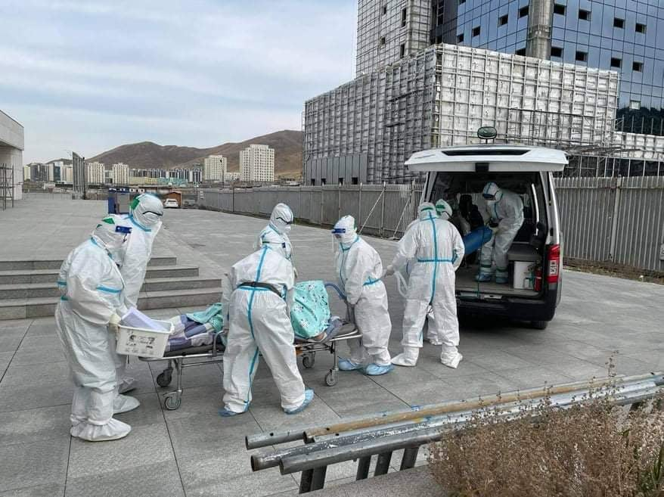
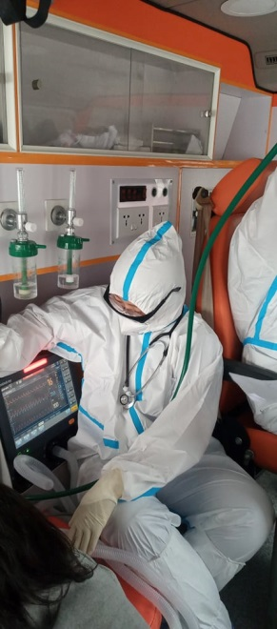
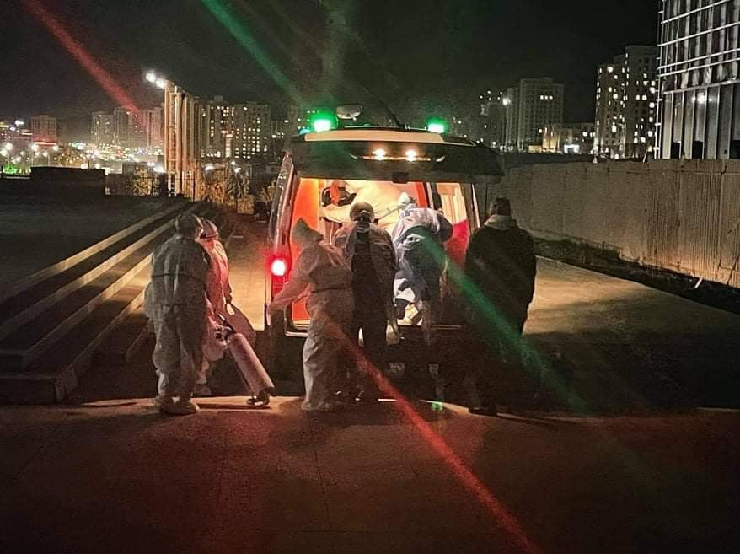
Зохиомол амьсгалтай хүнд эмчлүүлэгчийг шилжүүлэх
үйл ажиллагаанд зөөврийн зохиомол амьсгалын аппаратыг хүчилтөрөгчийн баллонтой холбож аюулгүй зөөвөрлөх үйлчилгээ
№1
Эмнэлгийн тусламж үйлчилгээг хөнгөвчлөх, хүртээмж чанарыг сайжруулах
Зарцуулсан өртөг: 50 сая төгрөг

Slide 4
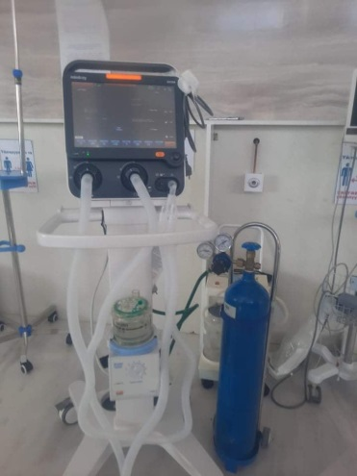
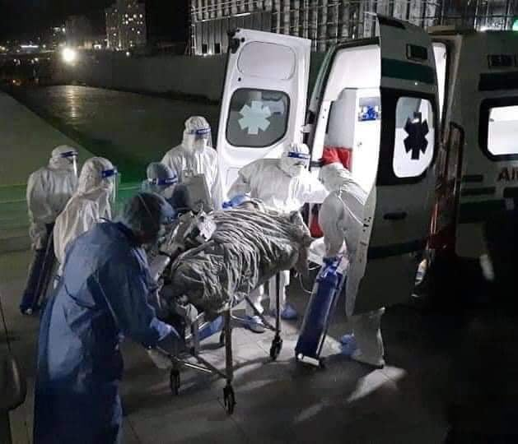
Зохиомол амьсгалтай хүнд эмчлүүлэгчийг шилжүүлэх
үйл ажиллагаанд зөөврийн зохиомол амьсгалын аппаратыг хүчилтөрөгчийн баллонтой холбож аюулгүй зөөвөрлөх үйлчилгээ
№1
Номинаци: Эмнэлгийн тусламж үйлчилгээг хөнгөвчлөх, хүртээмж чанарыг сайжруулах
Зарцуулсан өртөг: 50 сая төгрөг

Slide 5
Зохиомол амьсгалтай хүнд эмчлүүлэгчийг шилжүүлэх
үйл ажиллагаанд зөөврийн зохиомол амьсгалын аппаратыг хүчилтөрөгчийн баллонтой холбож аюулгүй зөөвөрлөх үйлчилгээ
№1
САЙН ТУРШЛАГЫН ҮР ДҮН:
Хүнд үйлчлүүлэгчийг аюулгүй зөвөрлөж шатлал ахиулан эмчлүүлсэн
Амь насыг аварсан
Ар гэрийн сэтгэл ханамж дээшилсэн.
Эдийн засгийн тооцоо: Sos Medika эмнэлэг хүнд аппараттай хүнийг 500.0 тээвэрлэдэг.
ХУНЭ 27 маш хүнд хүнийг аюулгүй шатлал ахиулан тээвэрлэсэн.
27 хүн тоо х 500.0 - 13.500.0 мян төг хэмнэсэн.
Зарцуулсан өртөг: 50 сая төгрөг

Slide 6
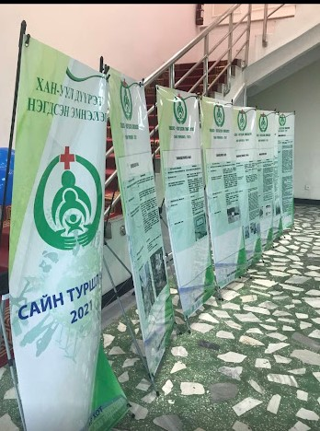
Хан-Уул дүүргийн Нэгдсэн эмнэлгийн зөвөлгөөний үеэрх зурагууд:
Y

